Slide 1
Департамент образования мэрии города Ярославля МОУ «Городской центр развития образования» Муниципальный ресурсный центр «Педагог для всех»
«Использование интерактивных игр и игр - презентаций в трудовом воспитании дошкольников»
Подготовили :
Гребенникова Л.В., воспитатель первой квалификационной категории
Тиводар Н.С. , воспитатель первой квалификационной категории

Slide 2
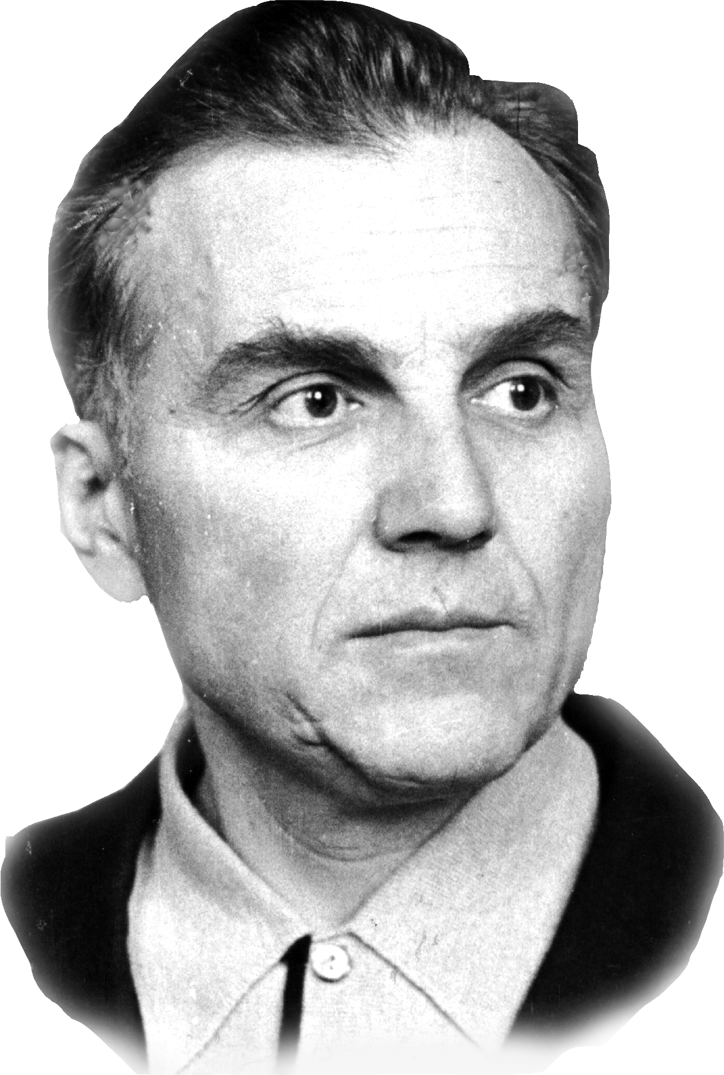
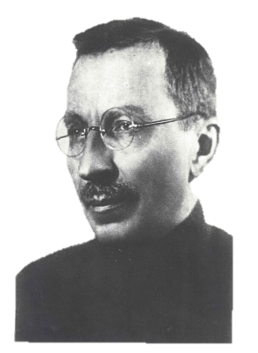
«Использование интерактивных игр и игр - презентаций в трудовом воспитании дошкольников»
В.А. Сухомлинский неоднократно отмечал, что любой труд
делает человека творческим, более радостным,
умным, культурным, образованным
А.С. Макаренко делал акцент на то, что для успешного решения
задач по трудовому воспитанию дошкольников,
первостепенное значение имеет создание необходимых
условий
Ученые внесли значительный вклад в разработку проблемы
выявления признаков и компонентов
трудолюбия детей дошкольного возраста. Однако проблема
воспитания трудолюбия дошкольников,
как основного качества личности,
все еще остается
недостаточно разработанной.

Slide 3
«Использование интерактивных игр и игр - презентаций в трудовом воспитании дошкольников»
АКТУАЛЬНОСТЬ
Снижение у детей интереса к труду
Отсутствие у старших дошкольников желания
участвовать в повседневной трудовой деятельности
Бедность, узость и бессистемность знаний детей
о труде взрослых
Низкий уровень сформированности трудовой
деятельности к концу дошкольного возраста

Slide 4
«Использование интерактивных игр и игр - презентаций в трудовом воспитании дошкольников»
Диагностика
(Г.А. Урунтаевой и Т.И. Гризик
«Представления о труде взрослых»)

Slide 5
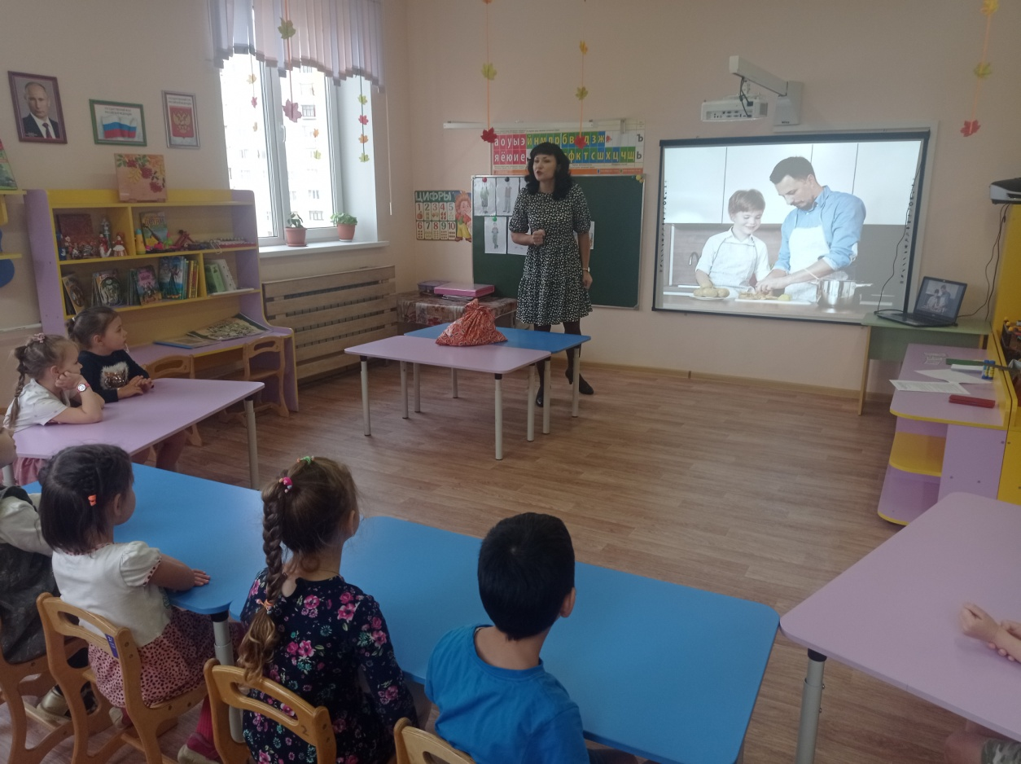
«Использование интерактивных игр и игр - презентаций в трудовом воспитании дошкольников»
Интерактивная игра - это активная обучающая игра,
основным методом проведения которой
является интервенция,
а также процесс взаимодействия участников игры
с компьютером, планшетом, доской и т.д.
Фото наше

Slide 6
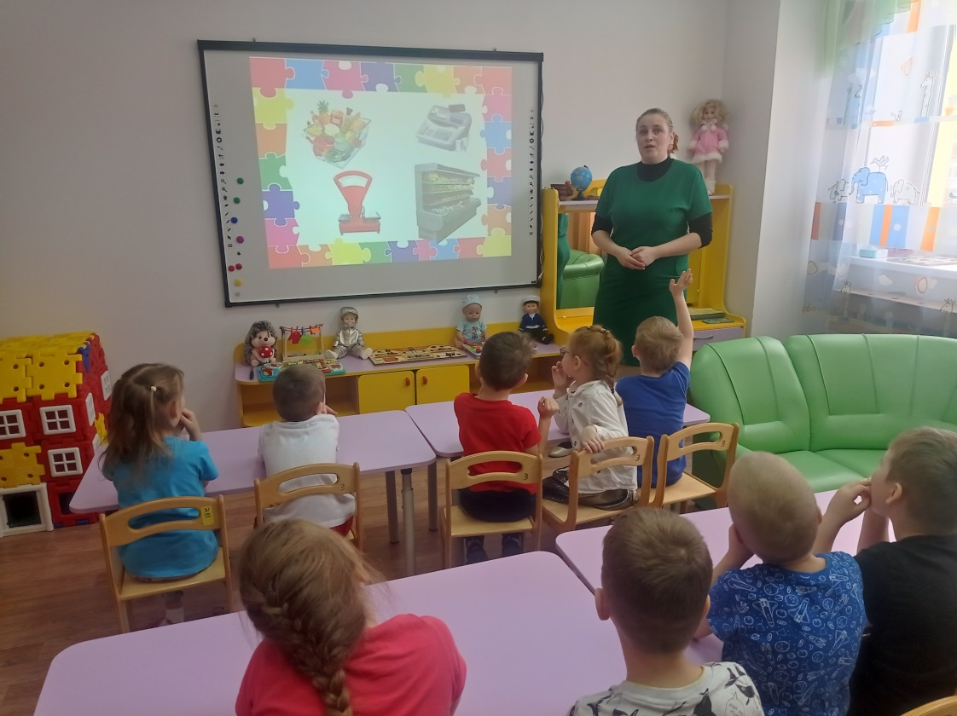
«Использование интерактивных игр и игр - презентаций в трудовом воспитании дошкольников»
Интерактивные игры и игры-презентации могут быть
использованы для детей
с ограниченными возможностями здоровья

Slide 7
«Использование интерактивных игр и игр - презентаций в трудовом воспитании дошкольников»
Месяц | Тема Программное содержание | Интерактивная игра /игра-презентация
СЕНТЯБРЬ | 1. Работа в уголке природы: полив комнатных растений. Задача: закрепляем знания о необходимости ежедневного полива цветов 2. Работа в уголке книг: подклеиваем порванные книги. Задача: продолжать воспитывать бережное отношение к книгам. | «Ухаживаем за растениями» «Книга твой друг»
НОЯБРЬ | 1. Хозяйственно – бытовой труд: - Задача: закреплять умение замечать непорядок, устранять его; 2. Труд взрослых Задача: закрепить знания о профессиях 3. Труд в природе: подготовка кустарников к зиме. Задача: закрепить знания о необходимости сгребания листьев к корню куста. | «Угадай профессию» «Одень куклу»

Slide 8
«Использование интерактивных игр и игр - презентаций в трудовом воспитании дошкольников»
Месяц | Интерактивная игра/игра-презентация
СЕНТЯБРЬ | «Ухаживаем за растениями» «Книга твой друг»
ОКТЯБРЬ | «Я накрываю на стол» «Уборка»
НОЯБРЬ | «Угадай профессию» https://vk.com/doc-205865703_660457155?hash=KnDysBbbCzl20fC3yxgl0GWmcNd4B8RkYts8brLMxv0&dl=wdxZQRS6cb0wjF5ui6EzY1GW9WUmqoGxXFgzHRh3o50 «Одень куклу»
ДЕКАБРЬ | «Помой игрушку» «Помоги Кате нарыть стол»
ЯНВАРЬ | «Накорми животных и птиц» «Найди место для инструмента»
ФЕВРАЛЬ | «Агроном» «Уголок природы»
МАРТ | «Посади семечко» «Чипполино» https://youtu.be/DCy3MkFstOc
АПРЕЛЬ | «Наведи порядок» «Что растет на огороде»
МАЙ | «Посади цветочек» «Я ухаживаю за растениями»

Slide 9
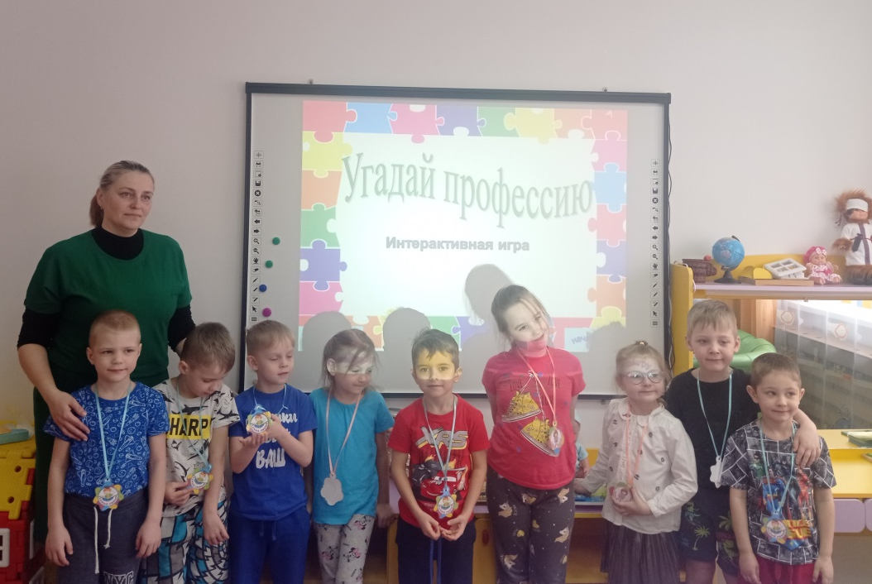
«Использование интерактивных игр и игр - презентаций в трудовом воспитании дошкольников»
Видео проведения этой же игры – презентации с детьми старшего возраста в группе комбинированной направленности для детей с тяжелыми нарушениями речи.
https://vk.com/doc-205865703_660458008?hash=kSlFeWfVhZzPrpAv4PFzBZLOEO8363qboJLMArcEoBL&dl=cgJ1aLNPIZZvYN1MmYJF5wEebIsISxgOb4QpydXzkO0

Slide 10
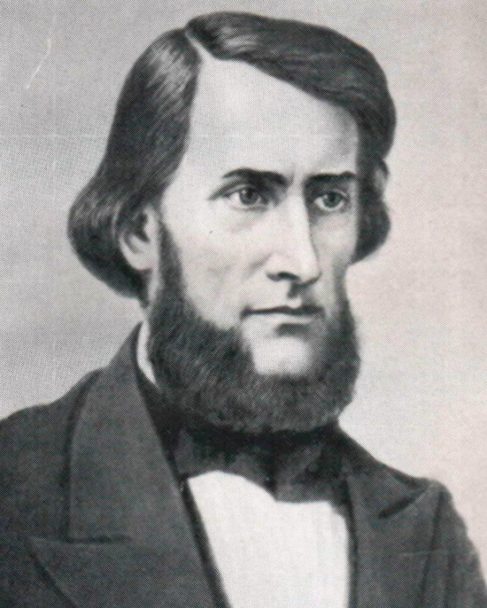
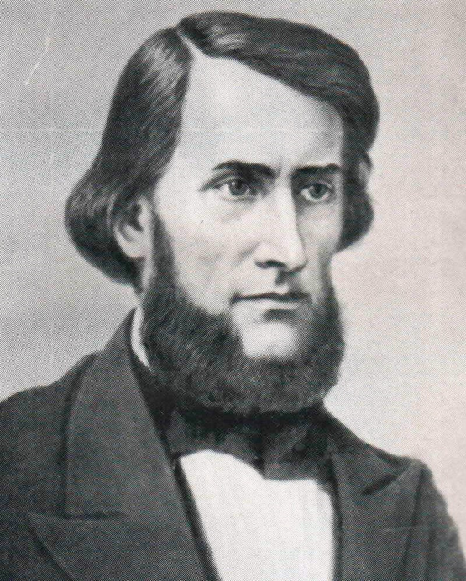
«Использование интерактивных игр и игр - презентаций в трудовом воспитании дошкольников»
Человек рожден для труда; труд составляет его земное счастье, труд — лучший хранитель человеческой нравственности, и труд же должен быть воспитателем человека
Ушинский К.Д. https://burido.ru/1045-tsitaty-ushinskogo

